Slide 1

Thầy bói xem voi

Slide 2
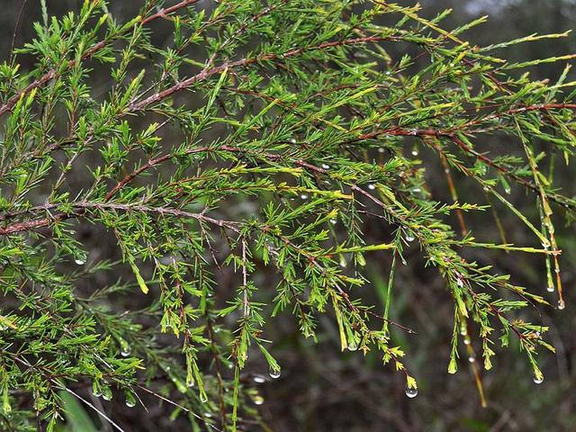
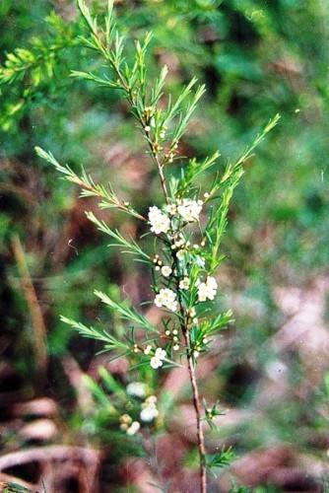
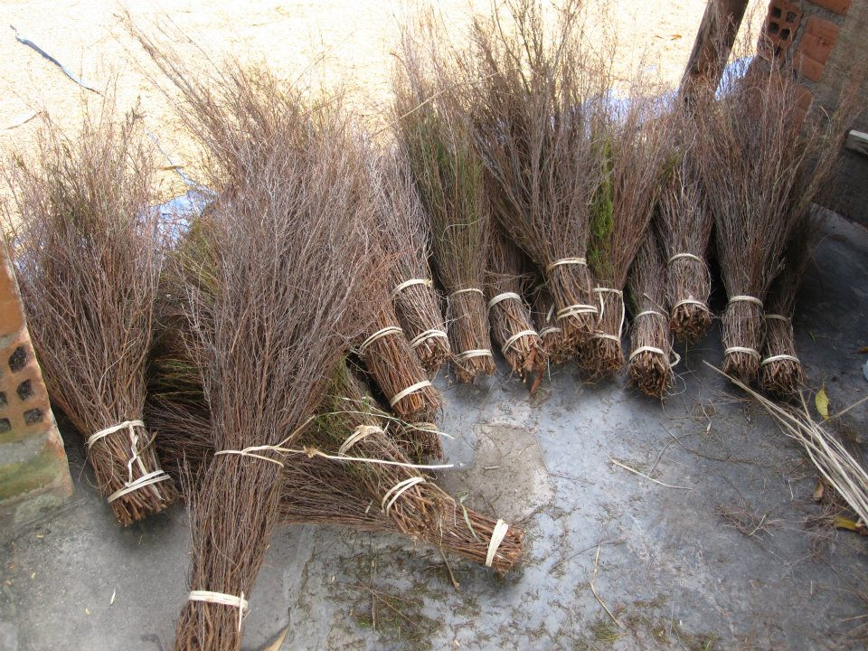
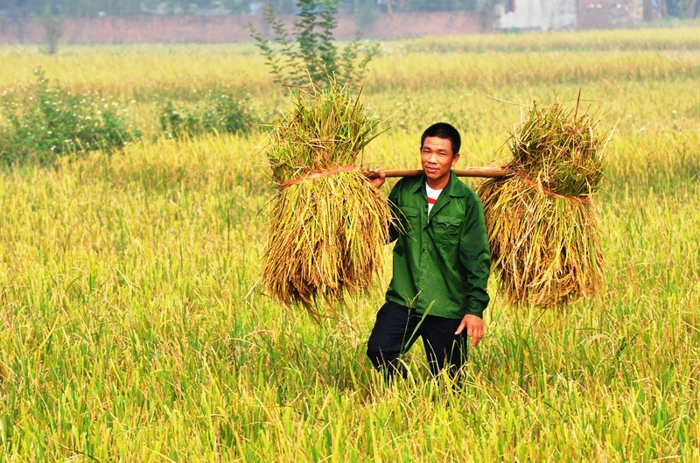
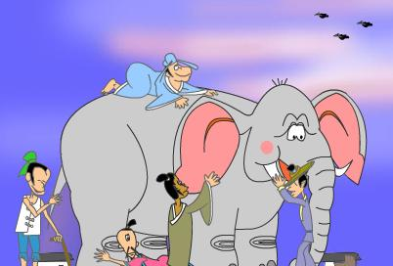
Cây thanh hao
1. HD đọc, chú thích
Chổi sể
Đòn càn
2. Thể loại: Truyện ngụ ngôn
3. Bố cục
- Từ đầu ... “sờ đuôi”: các thầy bói cùng xem voi.
- Tiếp ... “chổi sể cùn”: các thầy bói bàn luận tranh cãi.
- Còn lại: kết quả của việc xem voi

Slide 3
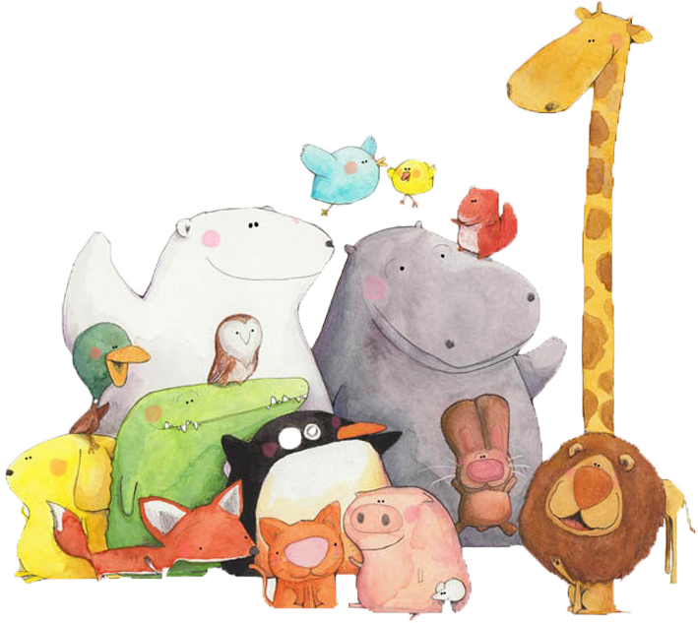
II.
Đọc hiểu văn bản

Slide 4
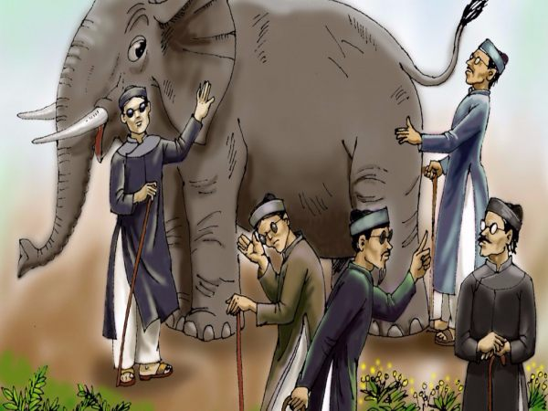
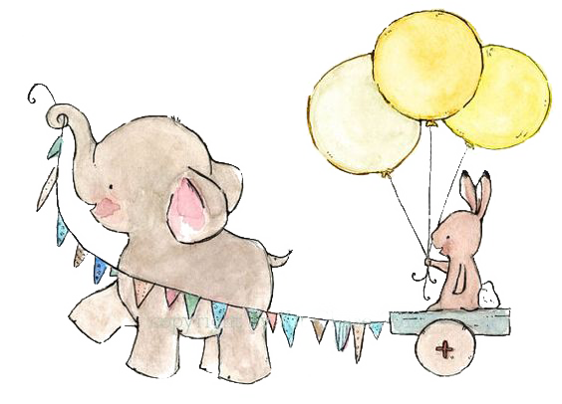

Slide 5
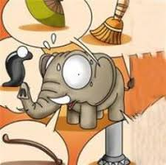
Cách phán voi
Sun sun như con đỉa
Chần chẫn như cái đòn càn
Bè bè như cái quạt thóc
Sừng sững như cái cột đình
Tun tủn như cái chổi sể cùn

Slide 6
Tưởng con voi như thế nào, hóa ra nó sun sun như con đỉa
Không phải, nó chần chẫn như cái đòn càn
Đâu có! Nó bè bè như cái quạt thóc
Ai bảo! Nó sừng sững như cái cột đình
Các thầy nói không đúng cả. Chính nó tun tủn như cái chổi sể cùn

Slide 7

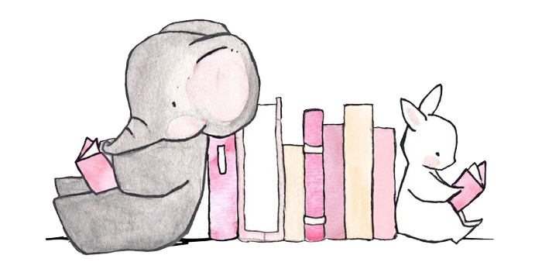
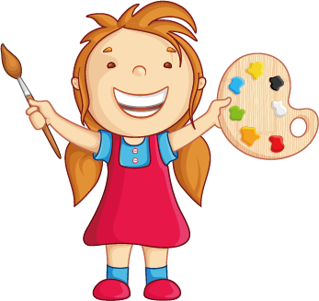
Có ý kiến cho rằng: Khi xem voi, cả 5 ông thầy bói đều phán đúng.
Nhưng cũng có ý kiến cho rằng: Cả 5 ông đều phán sai.
/?/ Hãy nêu nhận xét của em về 2 ý kiến trên?

Slide 8
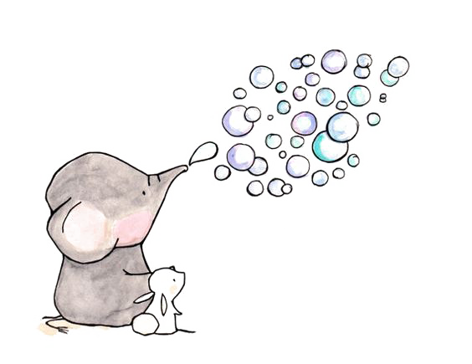
EM LÀ NHÀ TƯ VẤN
Giả sử em có mặt ở chỗ các thầy bói xem voi và chứng kiến toàn bộ câu chuyện. Bây giờ, 5 thầy đang cãi nhau và chuẩn bị đánh nhau. Em hãy tư vấn cho 5 thầy cách giải quyết mâu thuẫn của họ.
- Tập hợp tất cả các ý kiến của họ về từng bộ phận của con voi.
- Cùng nhau sờ từng bộ phận.
- Mượn con voi nhỏ để mỗi người đều có thể sờ toàn bộ con voi.
Nhờ người quản voi- chủ nhân của con voi phân giải giúp.
................

Slide 9
III.
Tổng kết

Slide 10
Nghệ thuật
Bài học
-Khi tìm hiểu về một sự việc, sự vật vào đó phải xem xét chúng một cách toàn diện
-Lắng nghe, tôn trọng ý kiến của người khác
-Giải quyết mâu thuẫn bằng thương lượng
-Học hỏi để mở rộng tầm hiểu biết.
-Mượn chuyện con người -> tạo tiếng cười phê phán
-Dùng lối kể ví von, từ láy đặc tả hình dáng

Slide 11

Truyện ngụ ngôn: Ếch ngồi đáy giếng và Thầy bói xem voi, em thấy chúng đưa ra bài học chung và riêng gì?
THẢO LUẬN NHÓM
8HS – 4 phút

Slide 12
 | Ếch ngồi đáy giếng | Thầy bói xem voi
Điểm chung | Khuyên người ta phải học hỏi để mở rộng hiểu biết Không được nhìn nhận sự việc chủ quan
Điểm riêng | -Không nên kiêu ngạo | -Nhìn nhận sự việc toàn diện -Lắng nghe, tôn trọng ý kiến của người khác -Giải quyết mâu thuẫn bằng thương lượng -Học hỏi để mở rộng tầm hiểu biết.

Slide 13
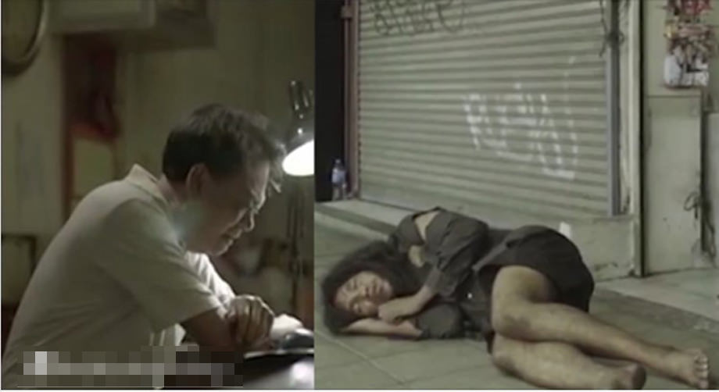
Cùng xem clip: “Người ăn mày và ông chủ cửa hàng” và nêu cảm nhận của em nhé!

Slide 14
Một số câu thành ngữ có nội dung tương ứng với bài
Thầy bói xem voi
Ăn ốc đoán mò
Thấy cây mà chẳng thấy rừng

Slide 15

HD tự học
Học bài
Chuẩn bị bài tiếp theo
Khuyến khích tự đọc bài Chân , Tay, Tai, Mắt, Miệng.

Slide 16
Truyện Thầy bói xem voi là truyện kể như thế nào ?
Có tính chất gây cười.
Vừa gây cười vừa phê phán một thói quen xấu.
A
B
C
D
Đưa ra bài học về cách xem xét sự vật, hiện tượng
Kể về một câu chuyện thường ngày.

Slide 17
Cả năm thầy bói đều có chung một sai lầm gì khi miêu tả voi ?
Đều sờ chung một con voi.
Đều bị khiếm thị nên nhìn không rõ.
A
B
C
D
Không biết nghe ý kiến người khác.
Chỉ sờ một bộ phận mà lại khái quát chung về cả con vật.

Slide 18
Bài học chính của truyện Thầy bói xem voi là gì ?
Cần phải xem xét toàn diện sự vật, hiện tượng mới đưa ra nhận xét.
Nhận xét hồ đồ là một thói xấu đáng cười.
A
B
C
D
Không nên phủ nhận ý kiến của người khác.
Không nên quá tự tin vào bản thân.

Slide 19
Ý nghĩa của truyện ngụ ngôn “Thầy bói xem voi”
Muốn kết luận đúng về sự vật cần xem xét nó 1 cách toàn diện
Phải có cách xem xét sự vật phù hợp với sự vật đó và phù hợp với mục đích xem xét
A
B
C
D
Phải không ngừng học tập, trau nhận thức và có phương pháp nhận thức đúng
Tất cả các ý trên

Slide 20
Tình huống nào sau đây ứng với thành ngữ
“Thầy bói xem voi”
Một lần, bạn An không soạn bài, lớp trưởng cho rằng bạn ấy học yếu
Một lần không vâng lời, con bị mẹ mắng
A
B
C
D
Bạn hát không hay, cô giáo nói rằng bạn ấy không có năng khiếu hát
Bạn Quỳnh không làm BTVN nên bị cô giáo phạt

Slide 21
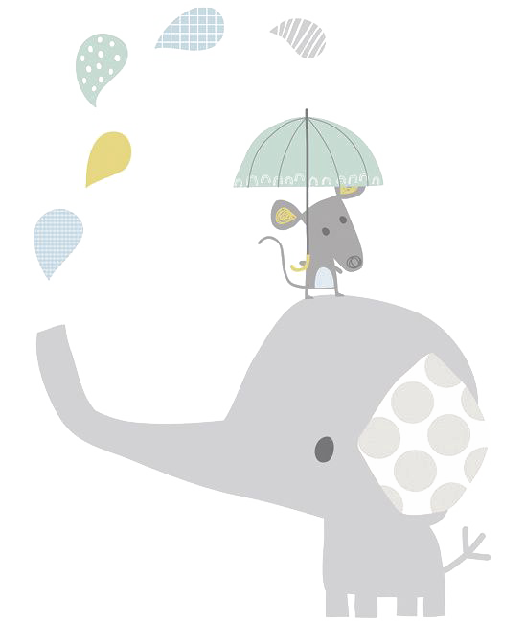
Dẫn chứng hay
1. Truyện không nhằm nói về cái mù thể chất, mà muốn nói đến cái mù về nhận thức và cái mù về phương pháp nhận thức của các thầy bói. Truyện chế giễu luôn cả các thầy bói và nghề thầy bói một cách nhẹ nhẹ nhàng sâu sắc.”

Slide 22
Thank you for
your listening
Giáo viên:
Nguyễn Thị Hạnh

